Slide 1





Portada
SOSTENIBILIDAD Y CONSUMO 2024

Slide 2



Preocupación por el cambio climático y medidas
Sost1
A 6 de cada 10
españoles les preocupa mucho el cambio climático y los problemas que derivan de el.
El 92%
estaría dispuesto a tomar medidas para contribuir contra los efectos de dicho cambio.
El 44%
de los españoles encuestados afirma tener en cuenta siempre o casi siempre la sostenibilidad a la hora de comprar productos o servicios.

Slide 3










Preocupación por el cambio climático y medidas
Sost2a
¿Qué productos ecológicos o sostenibles has adquirido en los últimos 12 meses? (Respuesta múltiple)
-3
-1
-1
+1
-2
-2
-1
+1
-1
0
Var (pp) 23/24
Frutas / Verduras eco
Aceite eco
Carne eco
Vinos y bebidas eco
Ropa y Calzado
Electro eficientes
Muebles
Vehículo eléctrico
Otros
Ninguno
Notes:
Se separa en dos

Slide 4











Preocupación por el cambio climático y medidas
Sost2b
¿En cuál/es de los siguientes casos elegirías comprar el de mayor calidad antes que el más barato?
Coche
Decoración hogar
Electro G. Blanca
Videojuegos
Libros
Ordenador
Smartphone
Electro Pequeño
Tablet
Patinete eléctrico
Juguetes
+ Calidad
+ Barato
Notes:
Se ha separado (ver anterior)

Slide 5

Sociedad de consumo actual y consumo
Sost3
En tu opinión piensas que…
(respuesta única)
El 53%
de los españoles piensa que en los próximos años tendremos un modelo de consumo más responsable (+15pp vs 2023)
9%
-5
61%
+5
30%
0
Var (pp)
24/23
Var (pp)
24/23
Var (pp)
24/23
Consumes+
Consumes=
Consumes-
Disminuye el porcentaje de españoles que estaría dispuesto a pagar un mayor precio por un producto sostenible.
(53% vs 61% en 2023)
67%
41%
9%
+9
-9
0
Var (pp)
24/23
Var (pp)
24/23
Var (pp)
24/23
Te preocupa el impacto medioambiental
Tu situación económica no te lo permite
Otro/s motivo/s

Slide 6







Sociedad de consumo actual y consumo
Sost4
¿Hasta qué punto estás de acuerdo con las siguientes afirmaciones?
62%
+1
Compro/vendo objetos, libros, ropa de segunda mano
Var (pp) 24/23
48%
-3
Consumo menos para preservar el planeta
Var (pp) 24/23
47%
0
Compro mi comida directamente de productores locales
Var (pp) 24/23
35%
-1
El impacto medioambiental es mi principal criterio de elección al comprar un producto (antes del precio, la facilidad de acceso, etc.)
Var (pp) 24/23
30%
+1
Utilizo un servicio de alquiler de bicicletas o automóviles públicos
Var (pp) 24/23
27%
+1
Estaría dispuesto/a a dejar mi coche en manos de un profesional (concesionario de coches, etc.) durante unos días al mes para alquilarlo
Var (pp) 24/23
19%
+2
Comparto coche con personas desconocidas
Var (pp) 24/23

Slide 7


Huella de carbono
Sost7
¿Cómo has calculado tu huella de carbono?
(Respuesta única)
Aparte de la calculadora de huella de carbono, ¿qué otro tipo de servicios te gustaría recibir?
(Respuesta múltiple)
32%
+4
35%
+8
Var (pp) 24/23
Var (pp) 24/23
De otra manera
Directamente a través
de mi banco
57%
48%
28%
23%
-2
-6
-4
-6
Var (pp)
24/23
Var (pp)
24/23
Var (pp)
24/23
Var (pp)
24/23
33%
-4
Proyectos de reforestación o limpieza de océanos a través de ONGs
Var (pp) 24/23
Consejos
Información sobre cómo disminuir la huella de carbono
Noticias sobre el planeta y/o la sostenibilidad
A través de una aplicación que conecta con mi/s cuenta/s bancaria/s
El 73%
de españoles estaría interesado en conocer su huella de carbono, siendo el 10% el que afirma haberla calculado alguna vez.

Slide 8
Acciones de las empresas
Sost8
Invertir en investigación, desarrollo y fomento de la sostenibilidad
Influye en tu decisión de compra que la empresa que vende el producto por el que estás interesado...(Respuesta múltiple)
8,1
Var (pp) 23/24
Ofrecer más información y educación acerca de la sostenibilidad
Esté certificada como compañía socialmente responsable
-4
7,9
Te permita conocer la huella medioambiental de ese producto
-2
Incentivar a las empresas para que se impliquen en actividades sostenibles
Esté vinculada claramente a los ODS (objetivos de desarrollo sostenible, agenda 2030)/s bancaria/s
7,9
0
Realice una donación a una causa social
-1
7,8
Reforzar el control legislativo
Destine una donación a una causa medioambiental
-3
Valora del 1 al 10 la importancia que le das a las siguientes medidas, donde 1 es "muy poco importante" y 10 es "muy importante".
Otros
+1

Slide 9

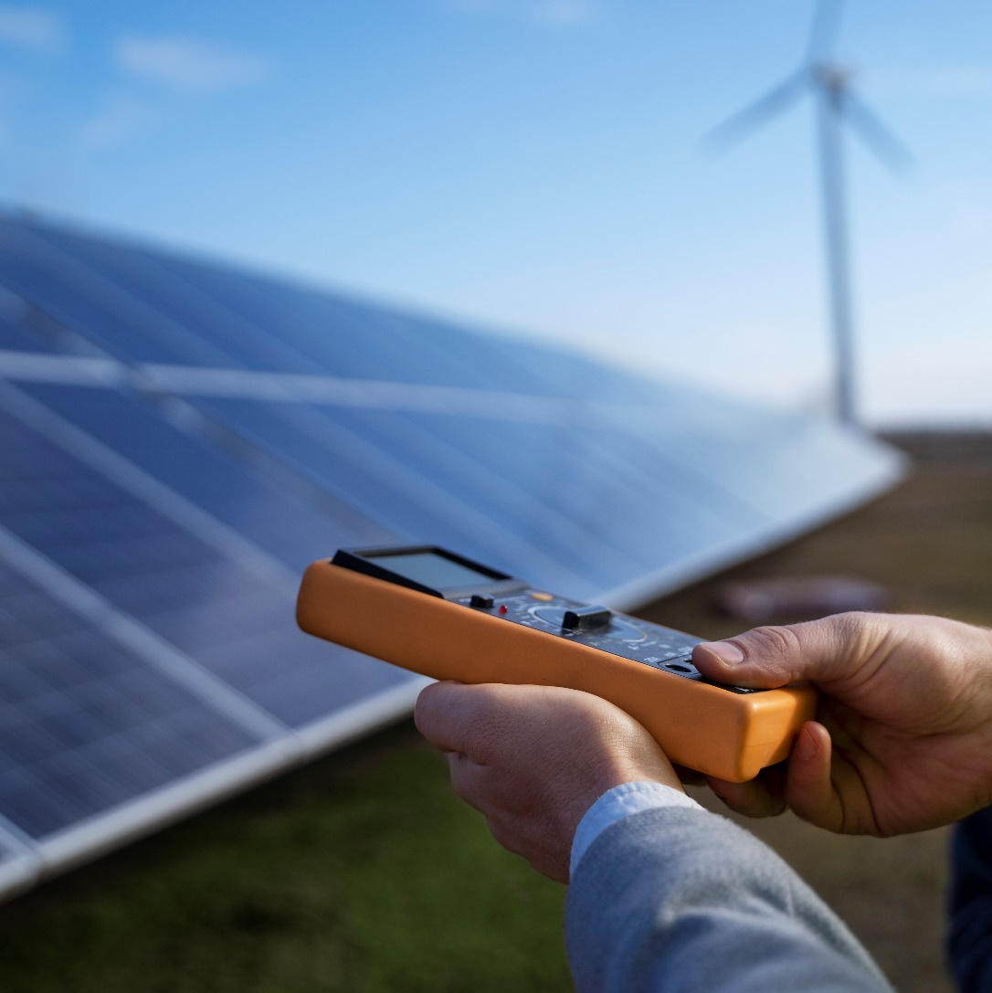
Transición energéticA
Bic6
El consumo en Europa

Slide 10

Eficiencia energética en el hogar
Sost9.1
¿Cuenta tu vivienda con sistemas de eficiencia energética incorporadas en la construcción? (Respuesta única)
¿Crees que una edificación que tenga en cuenta la eficiencia energética es rentable para el consumidor final? (Respuesta única)
Otros
Sí
Otros
19%
0
22%
+1
18%
+1
Var (pp) 24/23
%
2024
Var (pp) 24/23
Var (pp) 24/23
%
2024
Sí
No
71%
-3
Var (pp) 24/23
11%
+2
No
Var (pp) 24/23
59%
-1
Var (pp) 24/23
9 de cada 10
encuestados tendría en cuenta la eficiencia energética a la hora de comprar una vivienda

Slide 11

Eficiencia energética en el hogar
Sost9.2
¿Cuáles de las siguientes opciones tienes instaladas para hacer el hogar más sostenible?... (Respuesta múltiple)
El gasto medio realizado en la instalación de sistemas de eficiencia energética y/o energía renovable para mejorar la sostenibilidad del hogar asciende a los 3.068€, un 9% más que el año anterior
Var (pp) 23/24
+2
0
+3
-1
+3
0
0
+1
+2
+3
-1
+1
0
Sistemas de iluminación led o eficientes
Electro. con etiqueta energética eficiente
Aislamiento térmico / Ventanas de alta eficiencia
Sistemas de restricción de caudal de agua
Calderas de gas eficientes
Reformas de mejora de la eficiencia
Pintura ecológica / Revesti-miento natural
Domótica y sistemas de monitoreo
Auditorías energéticas
Instalación de placas solares
Termosolar
Aerotermia
Calderas de biomasa

Slide 12
Inversión en mejoras de eficiencia energética en el hogar
Sost10
¿Qué tipo de sistemas estás pensando instalar (respuesta múltiple)
Var (pp) 23/24
Electrodomésticos con etiqueta energética eficiente
-3
Sistemas de iluminación led o eficientes
0
Aislamiento térmico / Ventanas de alta eficiencia
-1
Instalación de placas solares para Autoconsumo fotovoltaico
-3
Sistemas de restricción de caudal de agua
-1
Pintura ecológica / Revestimientos naturales
+1
Reformas para mejorar la eficiencia de efificios
-2
Calderas de gas eficientes
-1
Domótica y sistemas de monitorización
-1
Termosolar
+1
Aerotermia
+1
Auditorías energéticas de tu hogar
+1
Calderas de biomasa
0
Ninguna
+1
0
Notes:
En el texto he puesto solo el texto y ajustado la cifra

Slide 13

Intención de instalación de sistemas eficiencia energética en el hogar
Sost11
¿Qué variable de las nuevas leyes que regulan el autoconsumo te parece más interesante? (respuesta única)
Var (pp) 23/24
Posibilidad de cobrar por los excedentes de energía
0
El fin del “Impuesto al Sol” que mejora la rentabilidad a obtener por la instalación de placas solares
-1
Las ayudas públicas
+2
8 de cada 10 encuestados desconoce el contenido de las leyes que regulan el autoconsumo
-1
La tendencia a liberalizar los precios de la energía
La posibilidad de construir asociaciones y colectivos de vecinos para crear instalaciones de placas solares
0
Que potencien un sector que creará empleo y servirá para salir de la crisis
0

Slide 14







Razones y frenos para invertir en placas solares
Sost12
MOTIVOS
¿Cuáles de las siguientes razones te motivarían más a realizar una inversión en placas solares? (Respuesta múltiple – max. 3)
FRENOS
¿Cuáles de las siguientes razones te frenarían a realizar una inversión en placas solares? (Respuesta múltiple – max. 3)
54%
Precio elevado
Mi tipo de vivienda no es unifamilar
Ahorro económico en la factura mensual
40%
21%
35%
Ahorro energético (cantidad de energía consumida cada mes)
18%
18%
29%
Las subvenciones y desgravaciones fiscales
Coste de mantenimiento a largo plazo
Trámites y papeleos

Slide 15

ECONOMÍA CIRCULAR
Bic6
El consumo en Europa

Slide 16
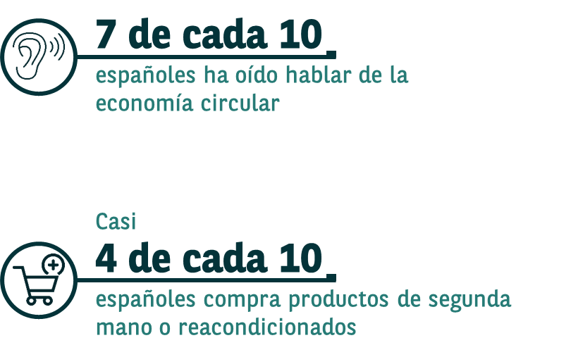
Economía circular. ¿Qué acciones realizas?
Sost13b
Dirías que la economía circular...
(Respuesta múltiple)
Var (pp) 23/24
Ayuda a preservar el medio ambiente y los recursos naturales
0
Permite desarrollar productos y procesos de fabricación innovadores
-1
Crea puestos de trabajo
+2
-1
Es un mercado poco regulado, que no inspira confianza
Es costosa, dado lo caros que pueden ser algunos procesos de reciclaje
0
Es solo una moda pasajera
0
Notes:
Se ha separado en dos (ver anterior)

Slide 17

Segunda mano
Sost14.1
¿Con qué frecuencia has comprado productos de segunda mano en los últimos 12 meses?
(Respuesta única)
4%
30%
43%
24%
-1
+2
0
-2
Var (pp)
24/23
Var (pp)
24/23
Var (pp)
24/23
Var (pp)
24/23
Alguna vez a la semana
Alguna vez al mes
Alguna vez al año
Nunca
Las principales razones
Para comprar productos de segunda mano son, el ahorro económico y la preservación de recursos y el medio ambiente

Slide 18









Compra venta segunda mano
Sost14.2
Var (pp) 24/23
Var (pp) 24/23
Intención compra
Var (pp) 24/23
Var (pp) 24/23
Intención venta
Compra 2024
Venta 2024
-2
Libros
Muebles
Ropa/calzado
Videojuegos
Coches
Smartphones
Juguetes
Bicicletas
+1
+2
Ropa/calzado
Libros
Muebles
Juguetes
Videojuegos
Smartphones
Bicicletas
Electrodoméstico pequeño
+1
-3
0
-2
-1
-1
0
-3
-1
-1
0
0
+1
+1
0
0
0
+1
+2
-1
+1
-1
+1
-1
-1
0
0
0
-1
Las principales razones
no comprar productos de segunda mano son, por su alto precio para ser un producto usado y por la falta de garantía
¿Qué importe has gastado en comprar productos de segunda mano y qué importe has recaudado vendiendo productos de segunda mano en los últimos 12 meses?
(Respuesta abierta numérica)
Media de compra
377€
Media de venta
299€

Slide 19




Productos reacondicionados
Sost15
8 de cada 10
encuestados conoce lo que son los productos reacondicionados
6 de cada 10
españoles estaría dispuesto a pagar más por productos que muestren estos índices de reparabilidad y durabilidad
8 de cada 10
españoles consideran importante a la hora de elegir un producto, que este proporcione información sobre su grado de reparabilidad y durabilidad

Slide 20



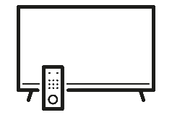





Venta vs Alquiler
Sost16
¿Para cuales de estos productos prefieres generalmente alquilar a comprar?
Patinete eléctrico
Bicicleta
Videoconsolas
Electro
Gama Marrón
Decoración hogar
23%
0
16%
+1
10%
+1
5%
+1
4%
+1
Var (pp)
24/23
Var (pp)
24/23
Var (pp)
24/23
Var (pp)
24/23
Var (pp)
24/23
4%
+1
4%
0
4%
+1
4%
+1
Var (pp)
24/23
Var (pp)
24/23
Var (pp)
24/23
Var (pp)
24/23
Elementos de descanso
Electro
Gama Blanca
Electrodoméstico pequeño
Muebles

Slide 21
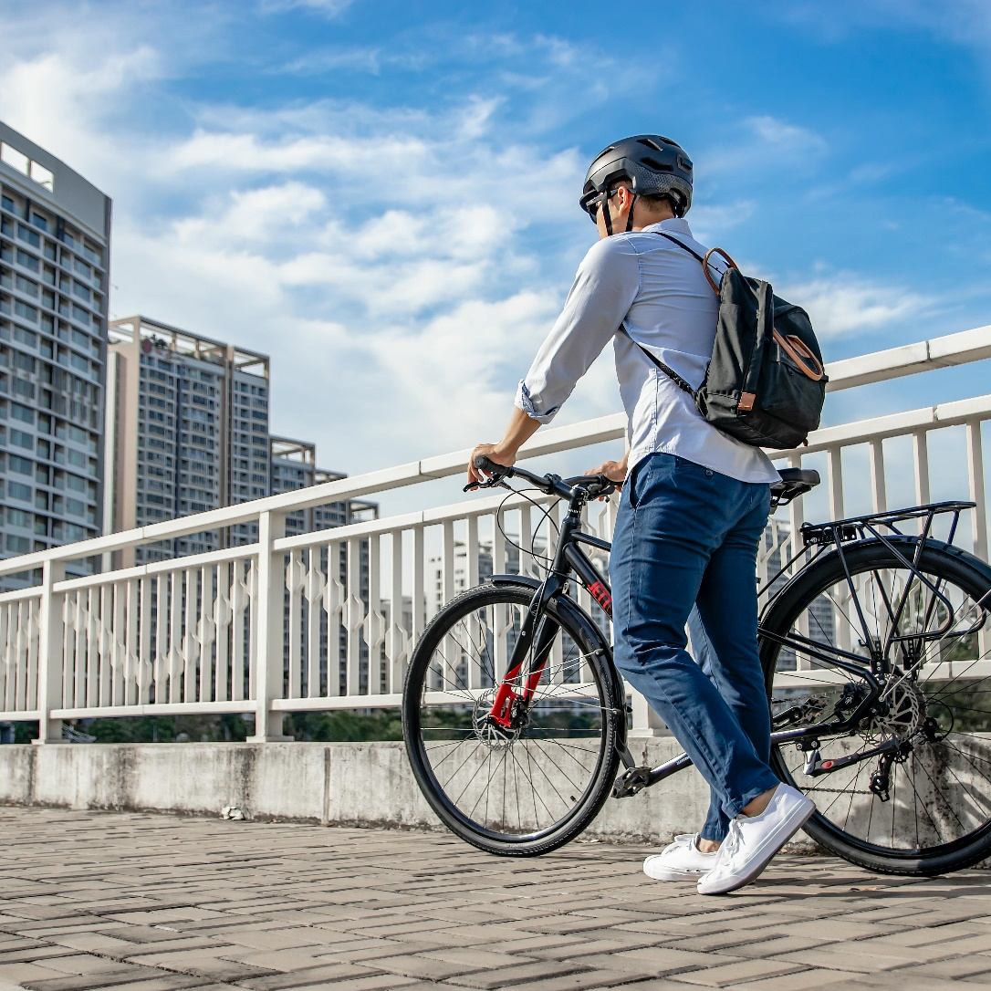
Movilidad sostenible
Bic6
El consumo en Europa

Slide 22
Mensajes principales
Sost18
6 de cada 10
españoles considera importante o muy importante la movilidad urbana sostenible en su día a día y las acciones de las ciudades para regular y mejorarla
7 de cada 10
españoles considera importante o muy importante la inversión de las instituciones públicas en medios de transporte ecológicos
6 de cada 10
españoles ha percibido mejoras en su ciudad en relación a la movilidad urbana sostenible en los últimos dos años
Importancia de los cambios en las mejoras de la movilidad urbana sostenible que has percibido en tu ciudad en los últimos dos años (Ranking)
Mayor accesibilidad a transportes alternativos como bicicletas, patienetes, etc.
Mejora en los carriles bicis
Incremento de los puntos de alquiler de medios de transpote sostenibles
41%
-2
37%
+2
22%
0
Var (pp) 24/23
Var (pp) 24/23
Var (pp) 24/23

Slide 23








Importancia de los cambios en las mejoras de la Movilidad Urbana Sostenible que has percibido en tu ciudad en los últimos dos años.
Sost19
4 de cada 10 españoles se ha planteado el cambio de un transporte privado de combustión por el uso de algún medio de transporte de movilidad urbana como la bicicleta o el patinete
¿Cuál/es de las siguientes opciones estarías dispuesto/a a utilizar en tu día a día?
(Respuesta múltiple)
¿Qué barreras o dificultades encuentras para utilizar medios de transporte sostenible en tu día a día? (Respuesta múltiple)
Var (pp) 23/24
0
-1
-2
-4
+2
0
-5
0
-2
0
Transporte público
Bicicleta
Coche / moto eléctrico
Patinete eléctrico
Ninguna
Distancia a recorrer
Infraestructuras inadecuadas
Seguridad
Precio
Ninguna

Slide 24






Opinión medidas renovación parque vehículos
Sost20
¿Cuál de las siguientes propuestas sería más efectiva para acelerar la renovación del parque actual de vehículos hacia opciones más sostenibles? (Respuesta única)
Incentivos fiscales para la compra de vehículos eléctricos o híbridos
Mejoras en la infraestructura de carga para vehículos eléctricos
Subvenciones directas para el achatarramiento de vehículos antiguos
Educación sobre los beneficios de la movilidad sostenible y el impacto ambiental de los vehículos de combustión
Desarrollo de mercados de segunda mano certificados para garantizar la calidad y sostenibilidad de los vehículos usados
Restricciones de circulación para vehículos con altas emisiones en zonas urbanas
Notes:
Resumir textos?

Slide 25








Disposición a comprar una bici
Sost21a
¿Dónde acudirías si quieres comprarte una bicicleta de segunda mano? (Respuesta múltiple)
Portales de segunda mano tipo Wallapop
Conocidos
Casi 7 de cada 10
españoles se plantearía que su próxima bici fuese de segunda mano
43%
0
35%
-5
Var (pp)
24/23
Var (pp)
24/23
Tiendas especialistas de segunda mano
38%
-4
Buscar por Internet
27%
-1
Var (pp)
24/23
Var (pp)
24/23
¿Qué más valoras a la hora de comprarte una bicicleta de segunda mano? (Respuesta múltiple)
Var (pp) 23/24
Una buena garantía
-3
Comprarla en una tienda especializada
+3
Facilidades de pago
-1
Notes:
Esta se ha desdoblado y he incluido tablas aunque no estaban indicadas

Slide 26









Disposición a comprar un coche eléctrico de segunda mano
Sost21b
Motivos por los que instalarías un punto de recarga en tu hogar (Respuesta única)
Por seguridad y comodidad
Concienciación con el medio ambiente
4 de cada 10
españoles estaría interesado en comprar un coche eléctrico de segunda mano
35%
-2
19%
+3
Var (pp)
24/23
Var (pp)
24/23
Ahorro de energía y ahorro económico
33%
+4
Conservación de la batería al no utilizar carga rápida
14%
-5
Var (pp)
24/23
Var (pp)
24/23
Frenos para la instalación de un punto de recarga en tu hogar (Respuesta única)
Var (pp) 23/24
No dispongo de vivienda unifamiliar ni plaza de garaje propia para la instalación
-5
El coste de la instalación es muy alto
+3
Prefiero recargar la batería en puntos de recarga de acceso público
+1
Dispongo de puntos de recarga en mi lugar de trabajo
+1
Notes:
Ver comentario slide anterior

Slide 27


Portada

